Slide 1
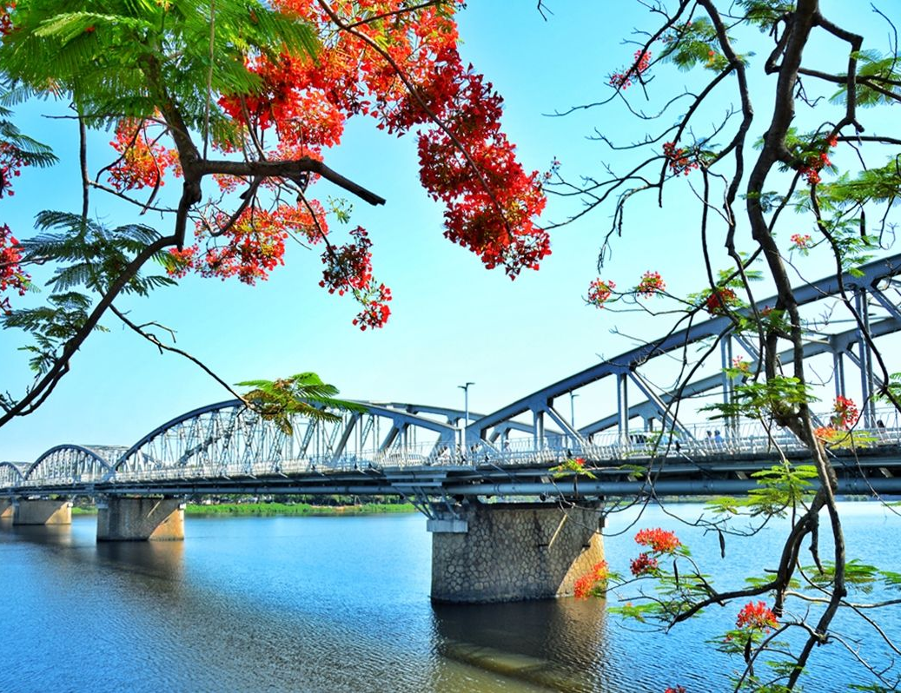
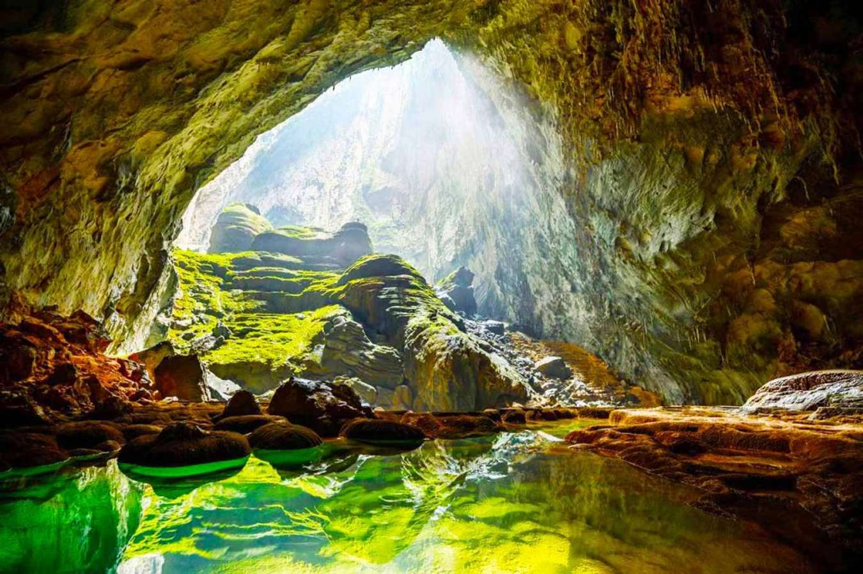
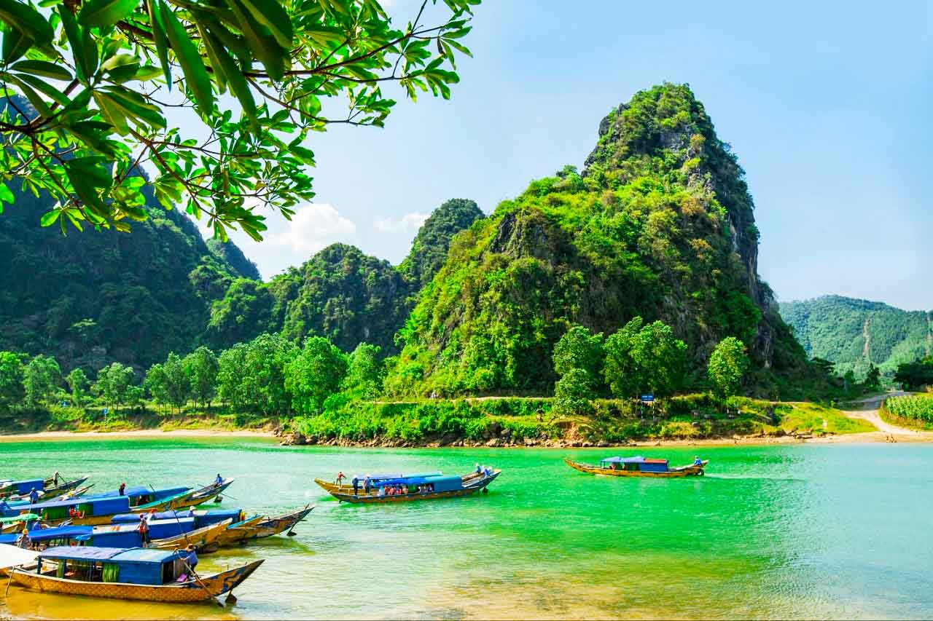
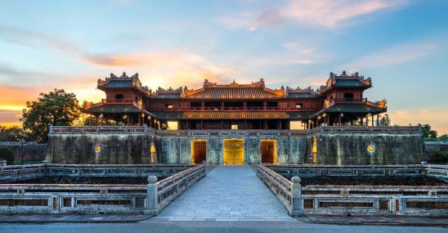
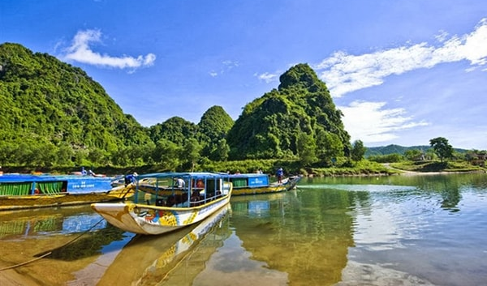
BÀI 14
BẮC TRUNG BỘ
(tiết 2)

Slide 2

2. Phòng chống thiên tai và ứng phó biến đổi khí hậu

Slide 3
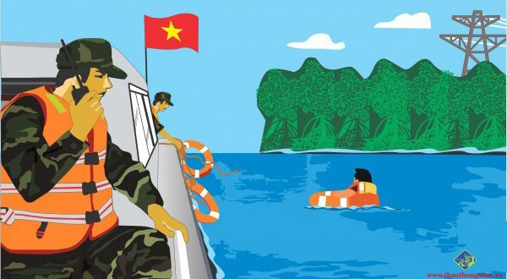
Tại sao phải đặt ra vấn đề phòng, chống thiên tai và ứng phó với biến đổi khí hậu ở Bắc Trung Bộ?

Slide 4
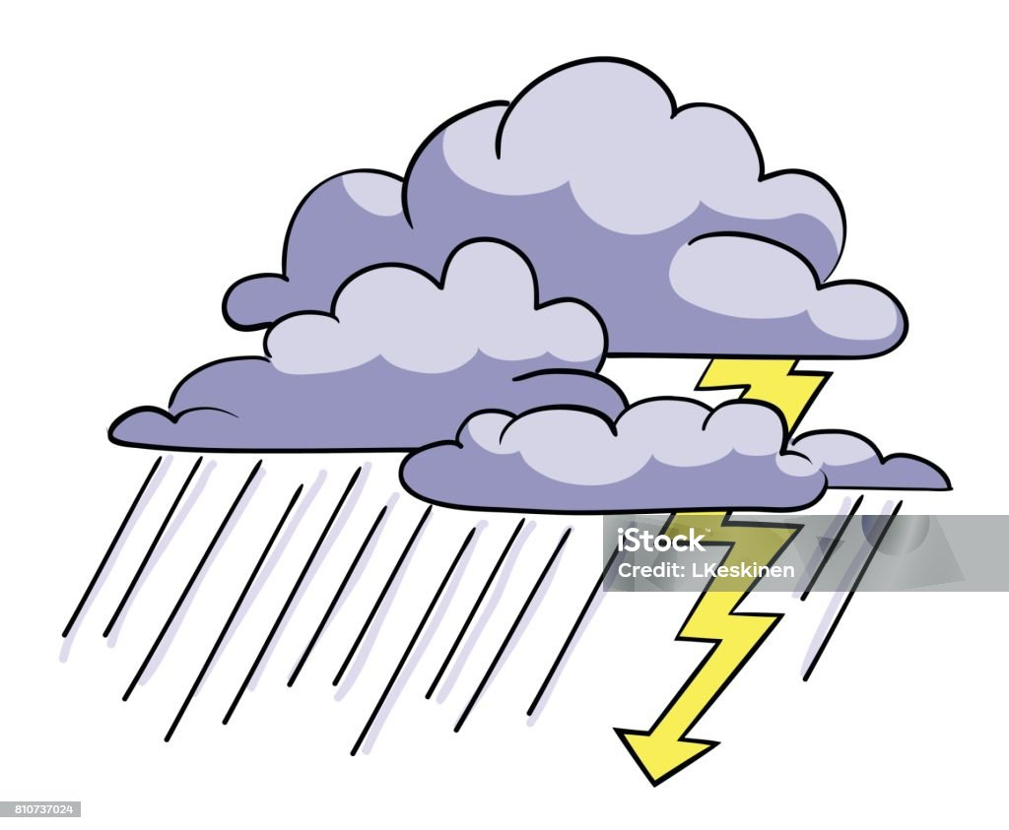
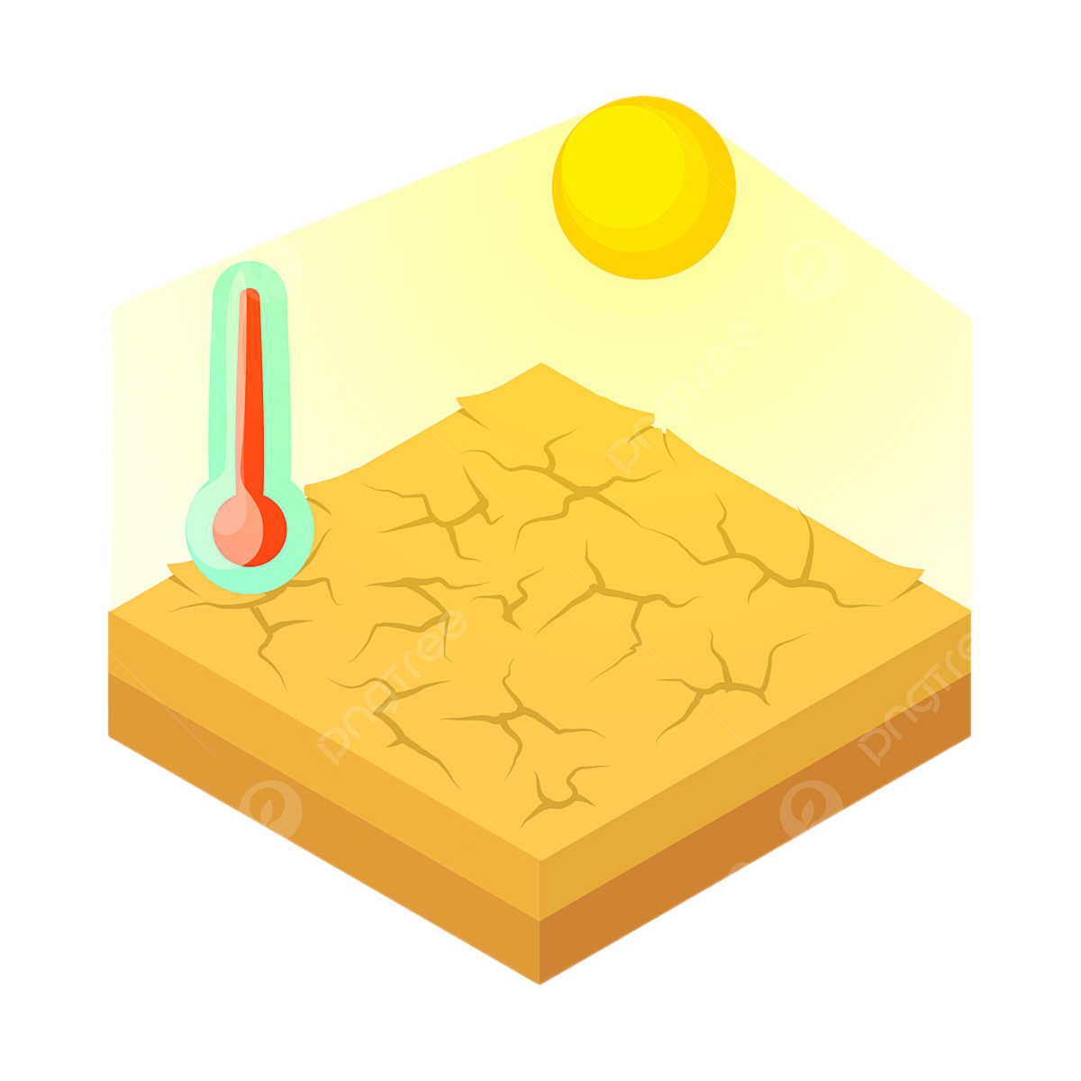

Biến đổi khí hậu làm cho các thiên tai và hiện tượng thời tiết cực đoan xảy ra ngày càng khốc liệt hơn
BTB thường xuyên chịu ảnh hưởng của nhiều thiên tai: bão, áp thấp nhiệt đới, lũ, ngập lụt,...
PHÒNG, CHỐNG THIÊN TAI VÀ ỨNG PHÓ VỚI BIẾN ĐỔI KHÍ HẬU
BẮC TRUNG BỘ

Slide 5

Notes:
https://www.facebook.com/watch/?v=1607920249340193

Slide 6
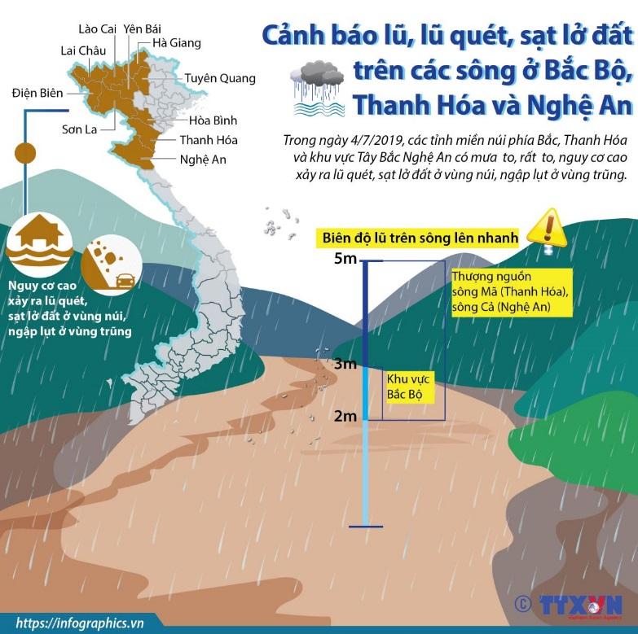

Slide 7





CHUYÊN GIA KHÍ HẬU
Nhóm 1,2,3,4:
Nhóm 5,6,7,8:
Trình bày các giải pháp phòng ngừa, ứng phó và khắc phục hậu quả thiên tai ở BTB.
Trình bày giải pháp ứng phó biến đổi khí hậu ở BTB.
Nêu ý nghĩa của việc thực hiện các giải pháp ứng phó biến đổi khí hậu ở BTB.
Nêu ý nghĩa của việc phòng chống thiên tai ở BTB.
VẼ SƠ ĐỒ TƯ DUY
TRANG TRÍ ICON
Notes:
Có thể sử dụng sơ đồ tư duy

Slide 8

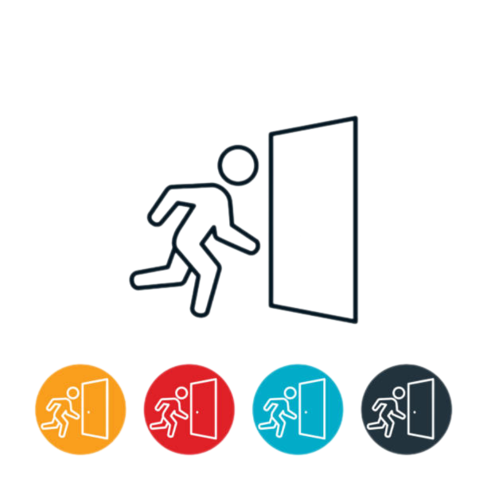
PHÒNG CHỐNG
THIÊN TAI
PHÒNG NGỪA
ỨNG PHÓ
KHẮC PHỤC
Cảnh báo về TT trên các phương tiện thông tin
Sơ tán kịp thời người và tài sản ra khỏi vùng nguy hiểm khi có bão, lũ, sạt lở đất
Ổn định đời sống của người dân
Tăng cường công tác cứu trợ, cứu nạn
Diễn tập phòng chống TT
Trồng rừng và bảo vệ rừng đầu nguồn, ven biển
Vệ sinh môi trường, phòng chống dịch bệnh sau thiên tai
Gia cố nhà cửa, tài sản; gia cố đê sông, đê biển;…
Di dời người dân ra khỏi vùng có nguy cơ để giảm thiểu thiệt hại nếu TT xảy ra,..
Tổ chức lại sản xuất và thay đổi cơ cấu cây trồng, lịch thời vụ sản xuất.

Slide 9
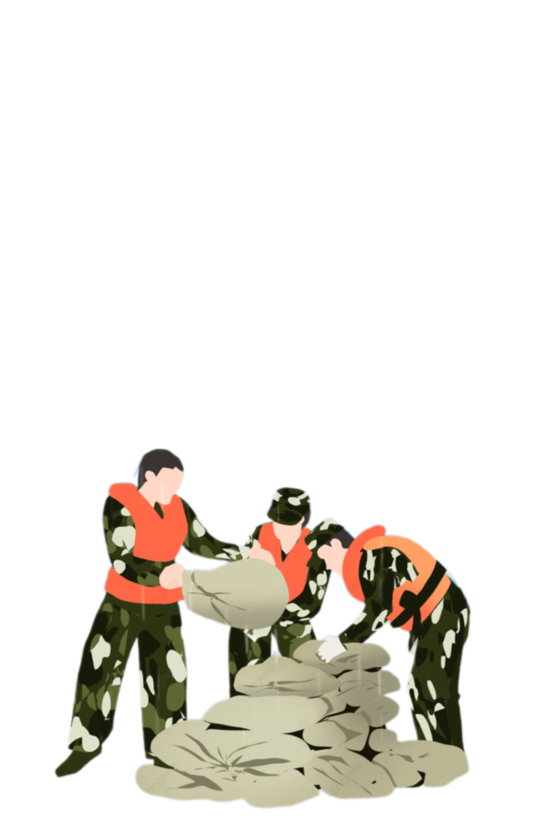
Đảm bảo sự ổn định an ninh xã hội, hoạt động sản xuất, đời sống nhân dân góp phần ổn định chính trị.
Hạn chế tối đa thiệt hại về người và tài sản của người dân
Ý NGHĨA CỦA VIỆC PHÒNG CHỐNG THIÊN TAI Ở BTB.
Bảo vệ môi trường, tài nguyên thiên nhiên và hướng đến sự phát triển kinh tế - xã hội bền vững của vùng.
Đảm bảo sự ổn định an ninh xã hội, hoạt động sản xuất, đời sống nhân dân góp phần ổn định chính trị.

Slide 10



ỨNG PHÓ
BIẾN ĐỔI KHÍ HẬU
GIẢM NHẸ BĐKH
THÍCH ỨNG BĐKH
Sử dụng năng lượng tiết kiệm và hiệu quả
Xây dựng hệ thống cảnh báo, dự báo
Hạn chế sử dụng nhiên liệu hoá thạch; phát triển năng lượng tái tạo
Củng cố đê chắn sóng và đê biển
Trồng giống lúa ngắn ngày và giống lúa chịu hạn
Áp dụng các công nghệ xanh, ít phát thải khí nhà kính, trồng rừng...
Tuyên truyền và nâng cao năng lực thích ứng cho người dân,...

Slide 11
2. Phòng chống thiên tai và ứng phó biến đổi khí hậu
Biện pháp phòng, chống thiên tai: cần phòng ngừa, ứng phó, khắc phục hậu quả thiên tai.
Biện pháp ứng phó với biến đổi khí hậu:
+ Giảm nhẹ, cần thực hiện các biện pháp: sử dụng năng lượng tiết kiệm và hiệu quả; hạn chế sử dụng nhiên liệu hoá thạch; phát triển năng lượng tái tạo; áp dụng các công nghệ xanh, ít phát thải khí nhà kính, trồng rừng...
+ Thích ứng, cần: xây dựng hệ thống cảnh báo, dự báo; củng cố đê chắn sóng và đê biển; trồng giống lúa ngắn ngày và giống lúa chịu hạn; tuyên truyền và nâng cao năng lực thích ứng cho người dân,...

Slide 12


Slide 13
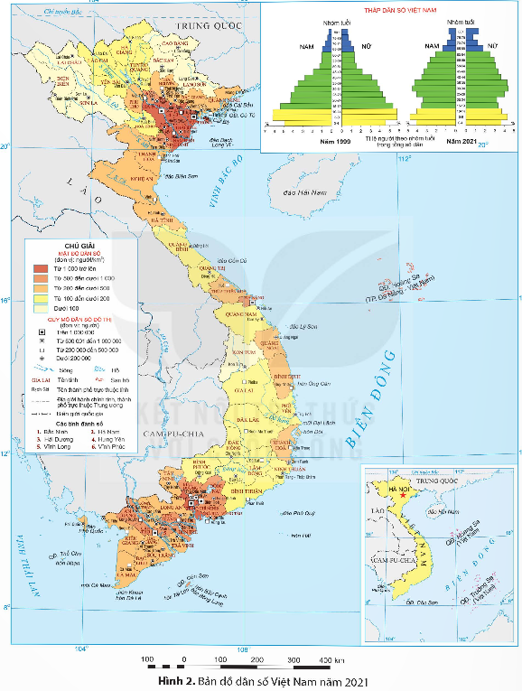

AI NHANH HƠN
Trình bày và giải thích đặc điểm phân bố dân cư ở Bắc Trung Bộ.
HĐ: Cặp đôi
Thời gian ( 2 phút)

Slide 14

11,2 triệu người (11,3%)
Dân số
Mật độ dân số TB: 218 người/km²
Đông đúc đồng bằng ven biển
Thưa thớt KV đồi núi phía tây
ĐẶC ĐIỂM DÂN CƯ
Dân cư phân bố
Không đều
Tỉ lệ dân thành thị >25%
Có xu hướng tăng
04
Địa bàn cư trú nhiều dân tộc
Kinh
Thái, Mường, Tày, Bru-vân Kiều
Notes:
https://www.youtube.com/watch?v=hKI9txrx7sU

Slide 15
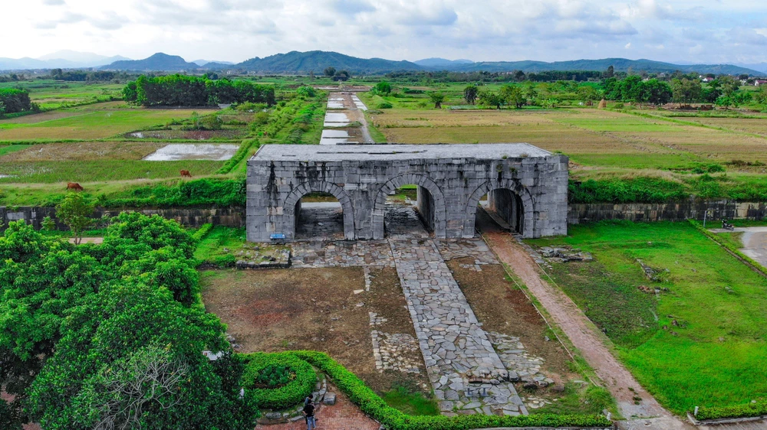
LUYỆN TẬP- VẬN DỤNG

Slide 16




CÁCH CHƠI
Trò chơi sẽ có 5 câu hỏi trắc nghiệm.
Để trả lời các câu hỏi này, em hãy đưa ra
kí hiệu KÉO - BÚA - BAO chứa đáp án đúng
mà các em tìm được nhé!

Slide 17







Phía tây Bắc Trung Bộ
tiếp giáp với
CÂU 1
Đồng bằng sông Hồng
Âm thanh
kiểm tra đáp án
Lào
Trung du và miền núi Bắc Bộ

Slide 18


Phía tây Bắc Trung Bộ là dãy núi nào sau đây?
CÂU 2
Trường Sơn Bắc
Bạch Mã
Hoành Sơn

Slide 19


Phía tây Bắc Trung Bộ có thể mạnh phát triển ngành kinh tế nào sau đây?
CÂU 3
Du lịch
Thủy sản
Lâm nghiệp

Slide 20
Dân cư Bắc Trung Bộ tập trung đông đúc ở
CÂU 4
ven các dòng sông lớn.
đồng bằng ven biển phía đông.
khu vực đồi núi phía tây.

Slide 21
Những thiên tai nào sau đây thường xuất hiện ở Bắc Trung Bộ?
CÂU 5
Thủy triều, nước biển dâng.
Xâm nhập mặn, rét hại.
Bão, áp thấp nhiệt đới, nắng nóng.

Slide 22
VẬN DỤNG
Sưu tầm thông tin về một loại thiên tai và tác động của nó đến phát triển kinh tế ở Bắc Trung Bộ, sau đó hãy nêu một số biện pháp phòng, chống thiên tai đó.

